Slide 2
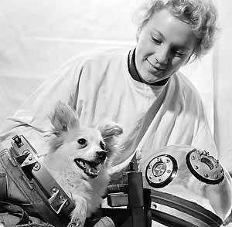
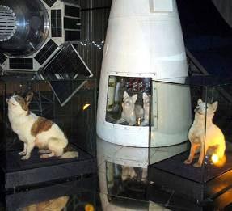
Прежде, чем в космос полетел первый человек, учёные сначала отправляли в космическую
неизвестность
различных животных.
Первыми «космонавтами»-разведчиками были собаки, кролики, насекомые и даже микробы.

Slide 3
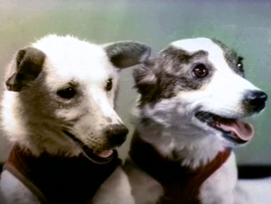
19 августа 1960 — совершён первый в истории
орбитальный полёт в космос живых существ с
успешным возвращением на Землю. Полёт
совершили собаки Белка и Стрелка.

Slide 4
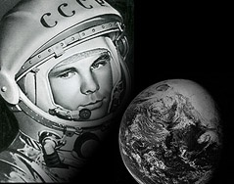
Гагарин
И только 12 апреля 1961 года
впервые в мировой истории
человек совершил полёт в космос.
Юрий Гагарин
Летчик-космонавт
Впервые покоривший космос.

Slide 5
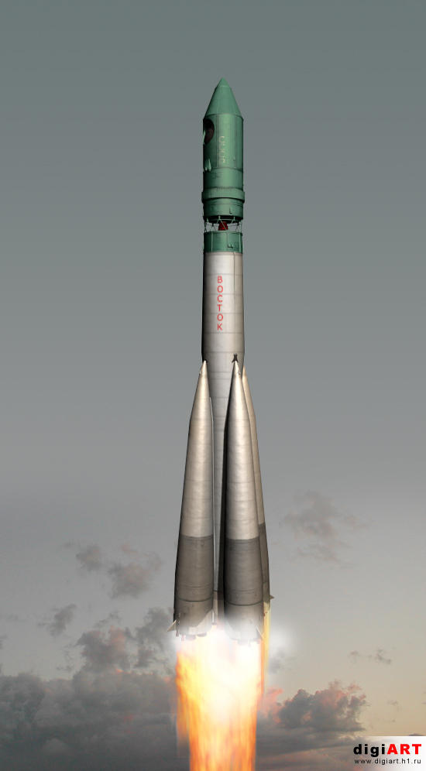
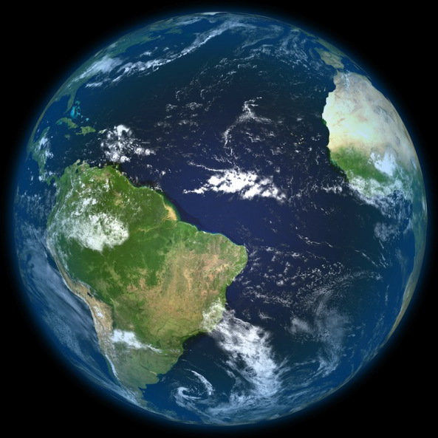
Космический корабль «Восток»
На корабле –ракете»Восток»
он облетел вокруг Земли.
Полет длился всего 108 минут.

Slide 6
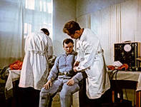
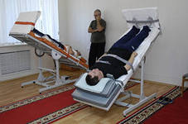
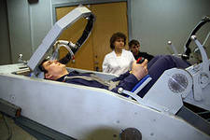
Центр подготовки космонавтов

Slide 7
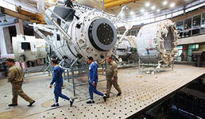
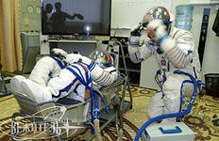

Slide 9
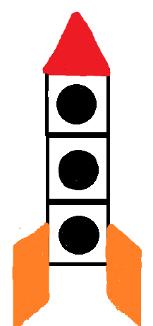
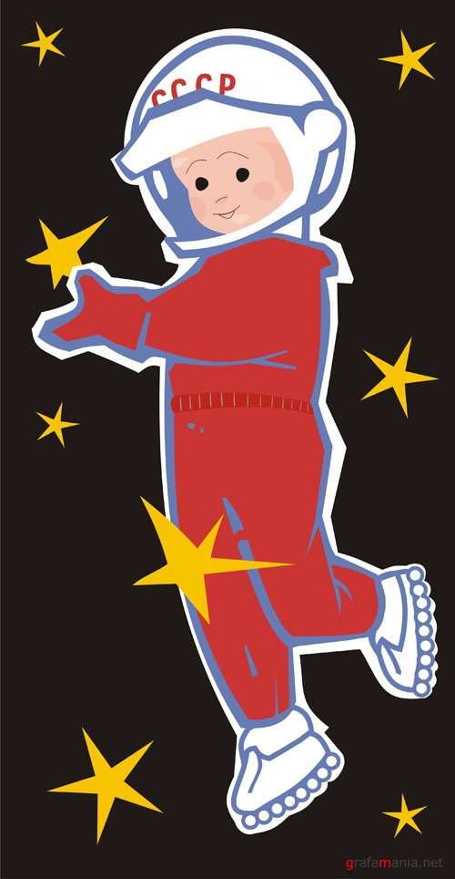
Полетели!

Slide 10
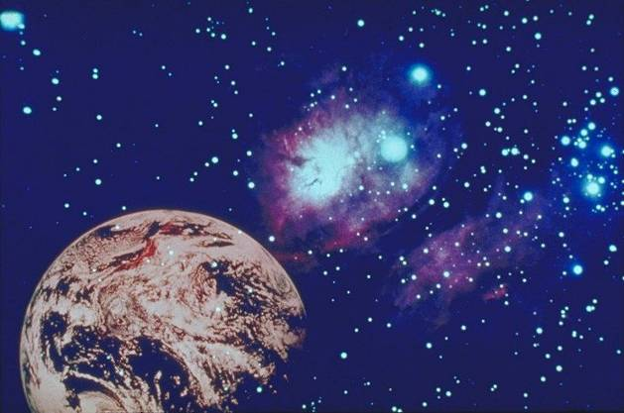
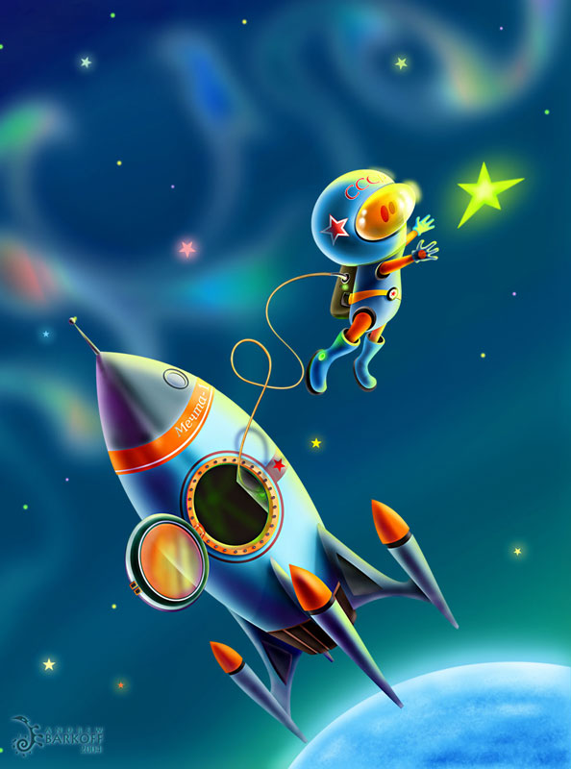

Slide 11
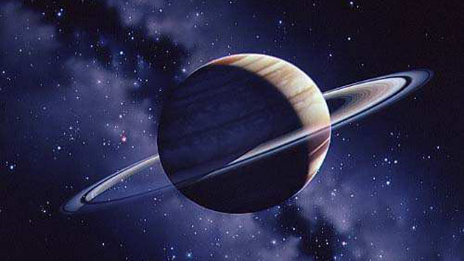
Сатурн
Планета кольцами окружена и этим славится она

Slide 12
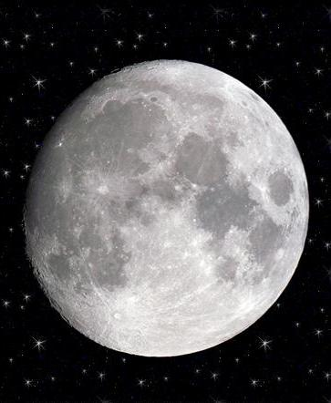
Луна

Slide 13
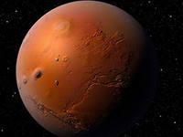
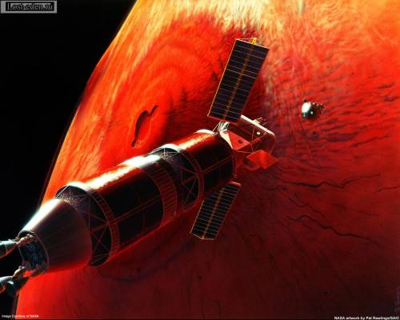
Марс
Эта планета красного цвета

Slide 14
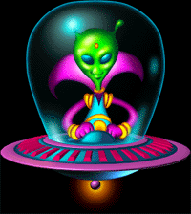
Космическая викторина

Slide 15
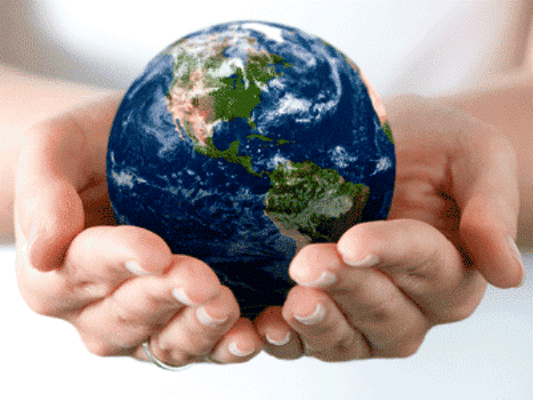
Берегите нашу Землю

